Slide 1
КВН по математике 2 КЛАСС
КЛУБ ВЕСЁЛЫХ МАТЕМАТИКОВ

Slide 2
УЧИТЕЛЬ
Друзья, на КВМ весёлый Мы с вами собрались Мы очень ждали этой встречи И постарались, как могли.

Slide 3
УЧЕНИКИ :
1. Привет, друзья! сегодня в школе большой и интересный день.
Мы приготовили весёлый, наш школьный праздник – КВМ.
2. КВМ – соревнованье в остроумии и знании.
Чтоб этот праздник – КВМ вам по душе пришёлся всем,
Нужно знания иметь прочные, быть весёлыми и находчивыми.

Slide 4
УЧЕНИКИ:
3. И этот КВМ сейчас науке посвящается,
Что математикой у нас с любовью называется.
4. Она поможет воспитать такую точность мысли,
Чтоб в нашей жизни всё познать, измерить и исчислить.

Slide 5
ПРИВЕТСТВИЕ КОМАНД
ЗНАКОМИМСЯ С КОМАНДАМИ И ЧЛЕНАМИ ЖЮРИ

Slide 6
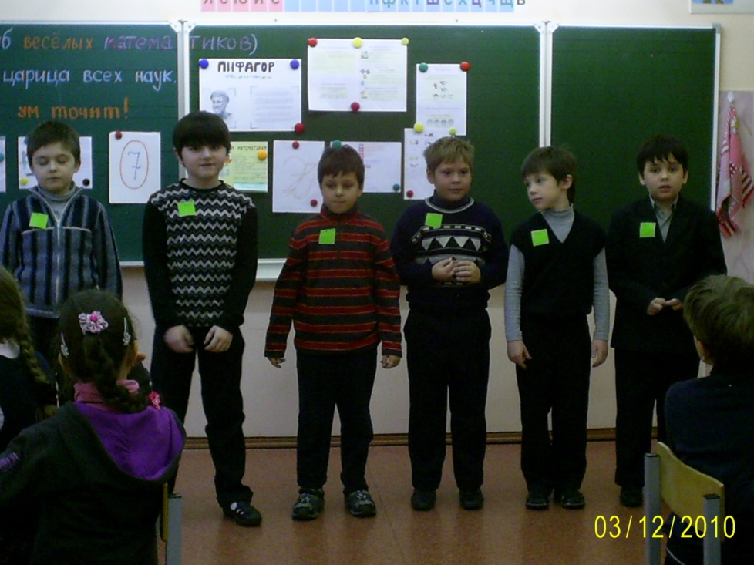
КОМАНДА «КВАДРАТ»
ДЕВИЗ: У нашего «квадрата» все стороны равны.
Наши ребята дружбой сильны.
ПРИВЕТСТВИЕ: Наша команда « квадрат» приветствует собравшихся ребят.
Желаем всем победить, а себе – не проиграть.

Slide 7
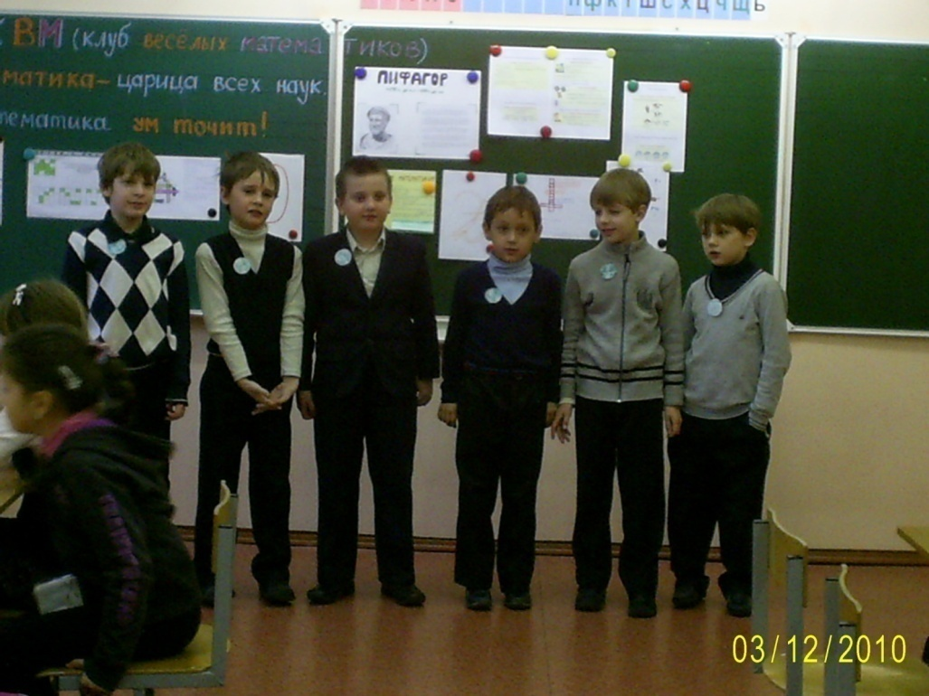
КОМАНДА «КРУГ»
ДЕВИЗ: В кругу друзей лучше считать, легче решать и побеждать.
ПРИВЕТСТВИЕ: Пусть сильней кипит борьба, сильней соревнование.
Успех решает не судьба, а только наши знания.

Slide 8
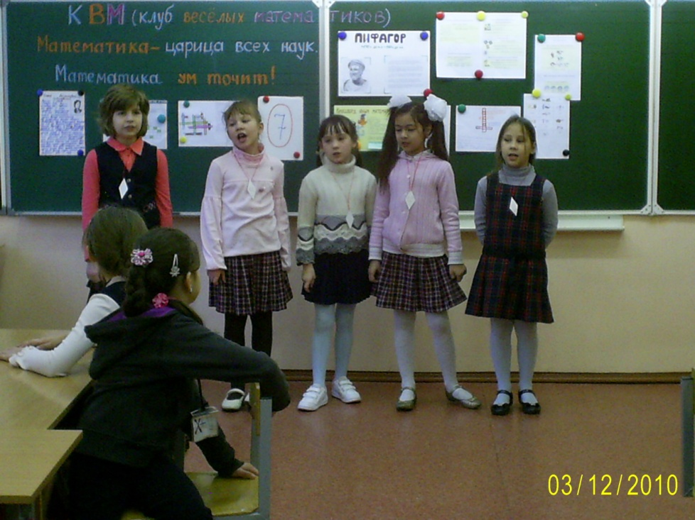
КОМАНДА «РАЗ, ДВА»
ДЕВИЗ : Взял математику – не пищи! Лёгкой жизни не ищи.
ПРИВЕТСТВИЕ : Пожелаем всем друзьям сражаться дружно и отважно.
Кому достанется победа – совсем, совсем не важно.

Slide 9
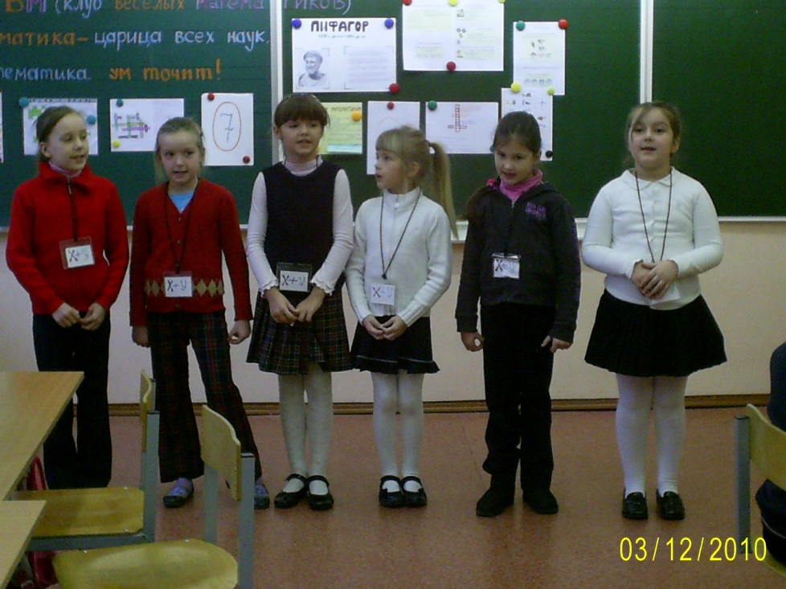
КОМАНДА «ИКС плюс ИГРЕК»
ДЕВИЗ: Чтоб водить корабли, чтобы в небо взлететь,
Надо многое знать, надо много уметь.
ПРИВЕТСТВИЕ : Мы отвечаем дружно и в том сомненья нет.
Сегодня будет дружба владычицей побед.

Slide 10
РАЗМИНКА КОМАНД ( в конверте задания )
1. Отгадайте-ка, ребятки, что за цифра – акробатка?
Если на голову встанет – ровно на три меньше станет. Ответ: цифра 6.
2. Зайцу дали 8 морковок. Он съел все, кроме 5. Сколько морковок осталось?
Ответ: осталось 5 морковок.
3. Ире и Лене вместе 12 лет. Причём Ира на 10 лет старше Лены. Сколько лет Ире и сколько лет Лене? Ответ: Ире – 11 лет, а Лене – 1год.

Slide 11
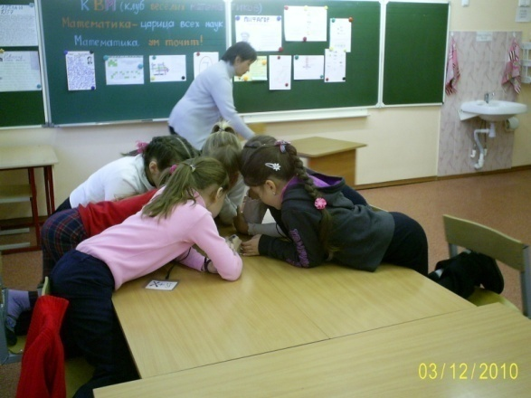
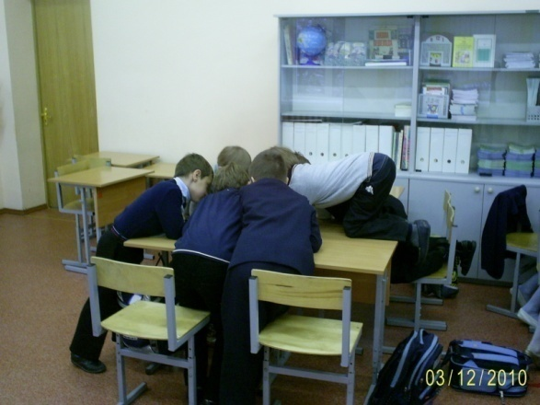
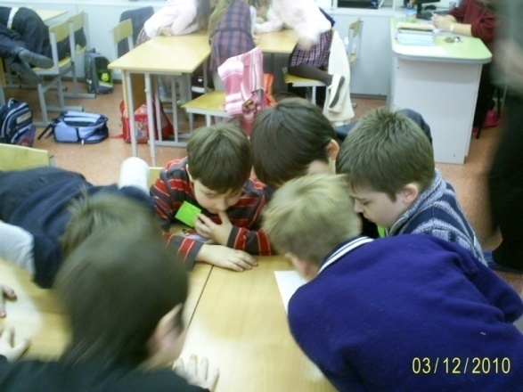
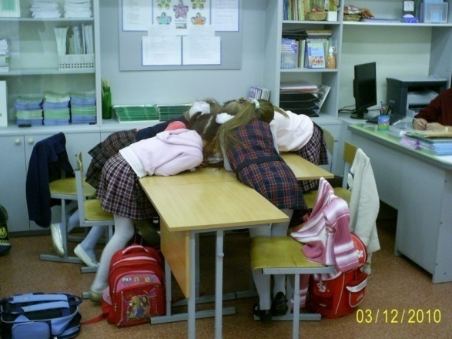
ТАК ПРОХОДИТ РАЗМИНКА КОМАНД.
РЕБЯТА ВСЕ ВМЕСТЕ СТАРАЮТСЯ ОТВЕТИТЬ НА ВОПРОСЫ ЗАДАНИЙ. ОНИ СПОРЯТ И ПРИХОДЯТ К КАКОМУ ТО РЕЗУЛЬТАТУ.

Slide 12
СОРЕВНОВАНИЕ – ЭСТАФЕТА « Я считаю до 10, а могу до 20»
На отдельном листе для каждой команды написаны примеры для счёта.( от 1 до 20).
11 – 6 7 + 5 16 – 9 8 + 5 18 – 9 5 + 9 14 – 7 3 + 8 15 – 6 8 + 6
Каждый член команды подбегает к листку и считает 1 пример ,возвращается назад и передаёт ручку следующему игроку. Какая команда быстрее и правильнее решит все примеры.

Slide 13
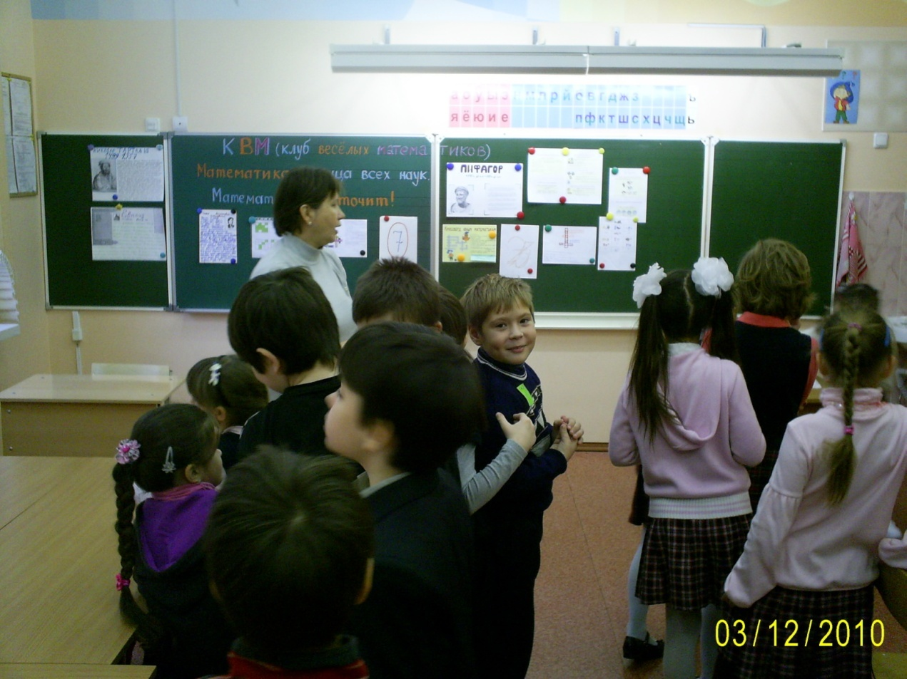
СОРЕВНОВАНИЕ - ЭСТАФЕТА
ПОБЕЖДАЕТ ТА КОМАНДА, КОТОРАЯ БЫСТРЕЕ ВСЕХ И ПРИВИЛЬНО РЕШИТ ВСЕ ПРИМЕРЫ.

Slide 14
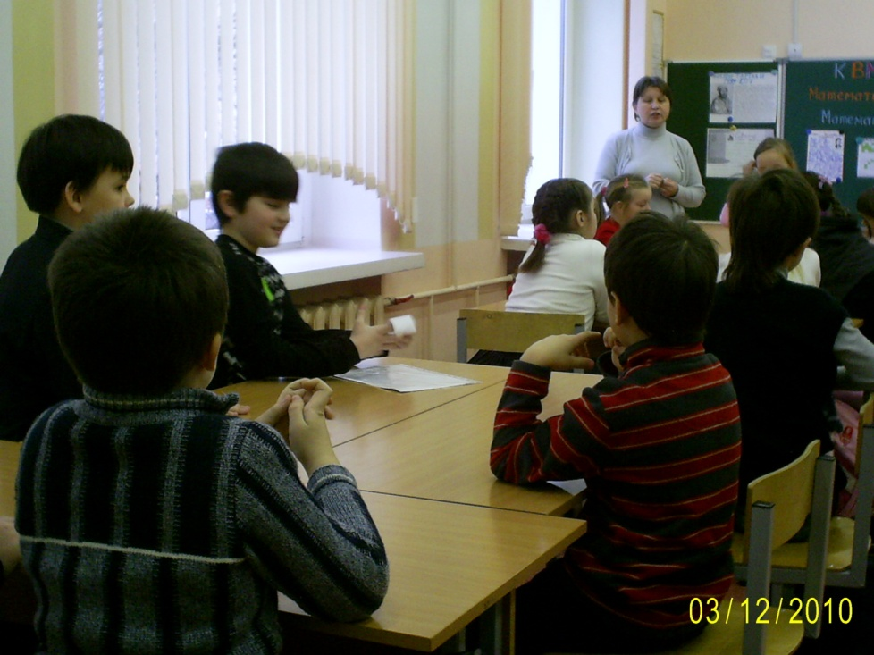
КОНКУРС «ВОПРОС СОПЕРНИКУ»
Команда «КВАДРАТ»
« Что воскликнул Архимед, погружаясь в ванну с водой?»
Ответ на этот вопрос дал Блинов Никита. Он не только назвал слово « эврика!», но и ещё точно назвал закон Архимеда.

Slide 15
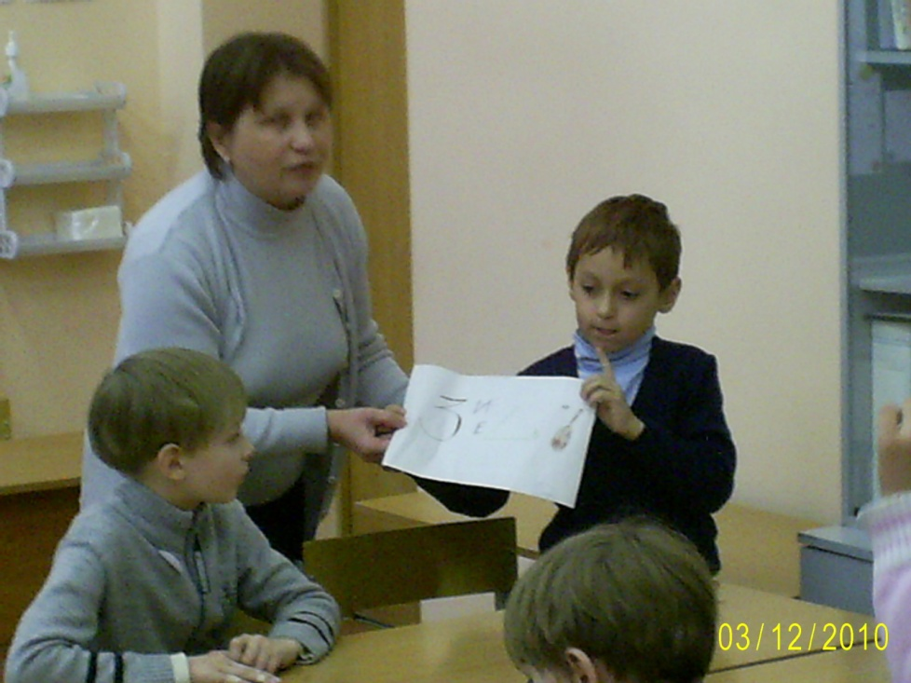
КОНКУРС «ВОПРОС СОПЕРНИКУ»
Команда «КРУГ»
«Посмотрите внимательно на ребус. Какое слово здесь зашифровано?»
Зашифровано слово «треугольник». Правильный ответ дала Мишулина Полина.

Slide 16
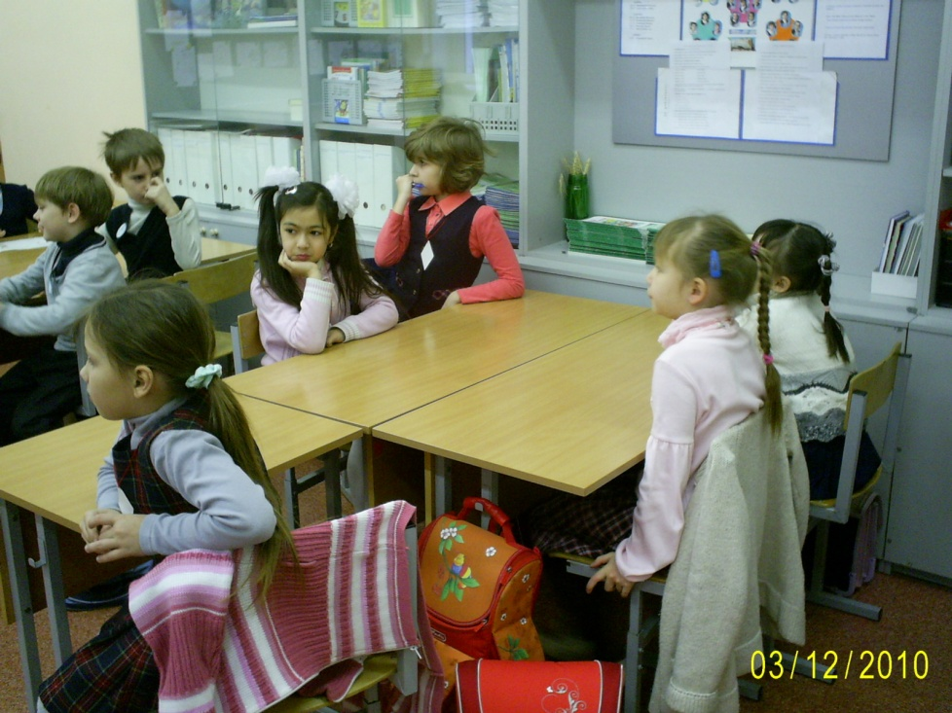
КОНКУРС «ВОПРОС СОПЕРНИКУ»
Команда «РАЗ, ДВА»
«Чего нет в России, но есть в Москве. Нет в Петербурге, но есть на Неве?»
Ответить на этот вопрос не смог никто. А ответ был такой: « буквы «а» и «в».

Slide 17
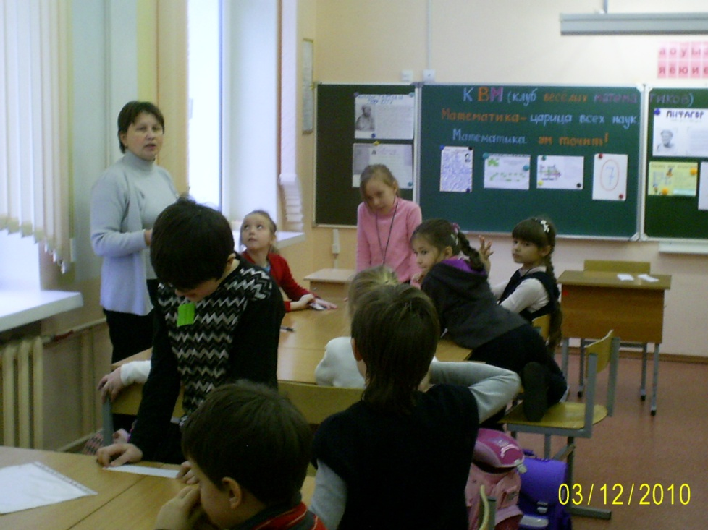
КОНКУРС «ВОПРОС СОПЕРНИКУ»
Команда «ИКС плюс ИГРЕК»
«Упрямый ослик идёт домой. Каждый час он проходит 3км вперёд и 1км назад. За сколько часов он дойдёт домой, если весь путь до дома составлял 10км.»
Ответ: за 5 часов.

Slide 18
задачи на смекалку
1. Есть у нашего Андрейки шесть монет по 2 копейки.
Для покупки сладкой плюшки. Сколько денег у Андрюшки? ( 12 копеек).
2. Две весёлые мартышки покупать ходили книжки.
И купили книг по пять, чтобы было что читать.
Только глупые мартышки сосчитать не могут книжки.
Ты мартышкам помоги. Сколько книг у них скажи? ( 10 книг).

Slide 19
Задачи на смекалку
3. Посадила бабка в печь пирожки с капустой печь.
Для Наташи, Тани, Вани, Юли, Оли, Гали, Тани.
Пирожки уже готовы. Да ещё один пирог кот под лавку уволок.
Да в печи 4 штуки. Пироги считают внуки.
Если можешь, помоги. Сосчитай им пироги. ( 7 + 1 + 4 = 12)
4. Сеть тяну, рыбу ловлю. Попалось немало: 7 окуней, 10 карасей, 1 ершок – и тот с горшок. Уху варю, всех угощу. Сколько рыб я сварю? ( 7 + 10 + 1 = 18)

Slide 20
Задачи на смекалку
5. В зоопарке он стоял, обезьянок всё считал,
Две играли на песке, три уселись на доске.
А 12 спинки грели. Сосчитать вы всех успели? (2 + 3 + 12 = 17)
6. В 9 сели в электричку мы на станции Пески,
А в 12 , как обычно, прибыли на Васюки.
Сколько времени в пути были мы? Ответ найди. (12 – 9 = 3 часа)

Slide 21
Конкурс капитанов
1.Каждый капитан получает 4 палочки. С их помощью нужно сложить число 7.
(за правильное выполнение задания – 2 балла. Ответ: римская 7).
2. Мысленно переставить местами буквы, чтобы получилось слово. ( за ответ – 1 балл )
Н…….И …… А…… О…….Р…… Д…… ( РОДИНА)
3. Загадка: Чёрненькая, хвостатенькая. Не лает, не кусает, а из класса в класс не пускает. Ответ: двойка.
( за ответ – 1 балл )

Slide 22
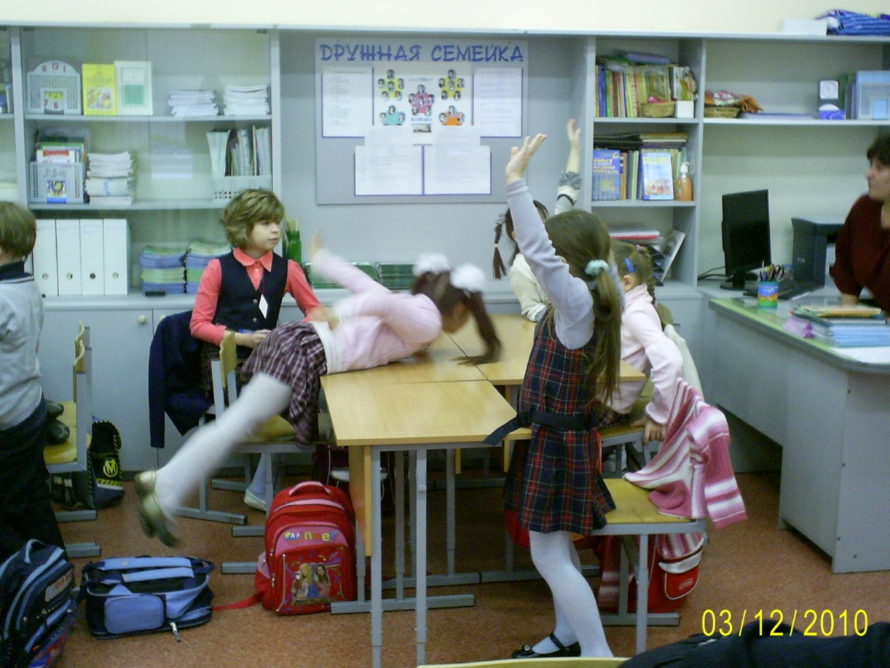
Поздравляем команду - победитель «Раз, два»
Эта команда набрала больше всего очков. И большая заслуга в этом капитана команды Мишулиной Полины.

